Slide 1
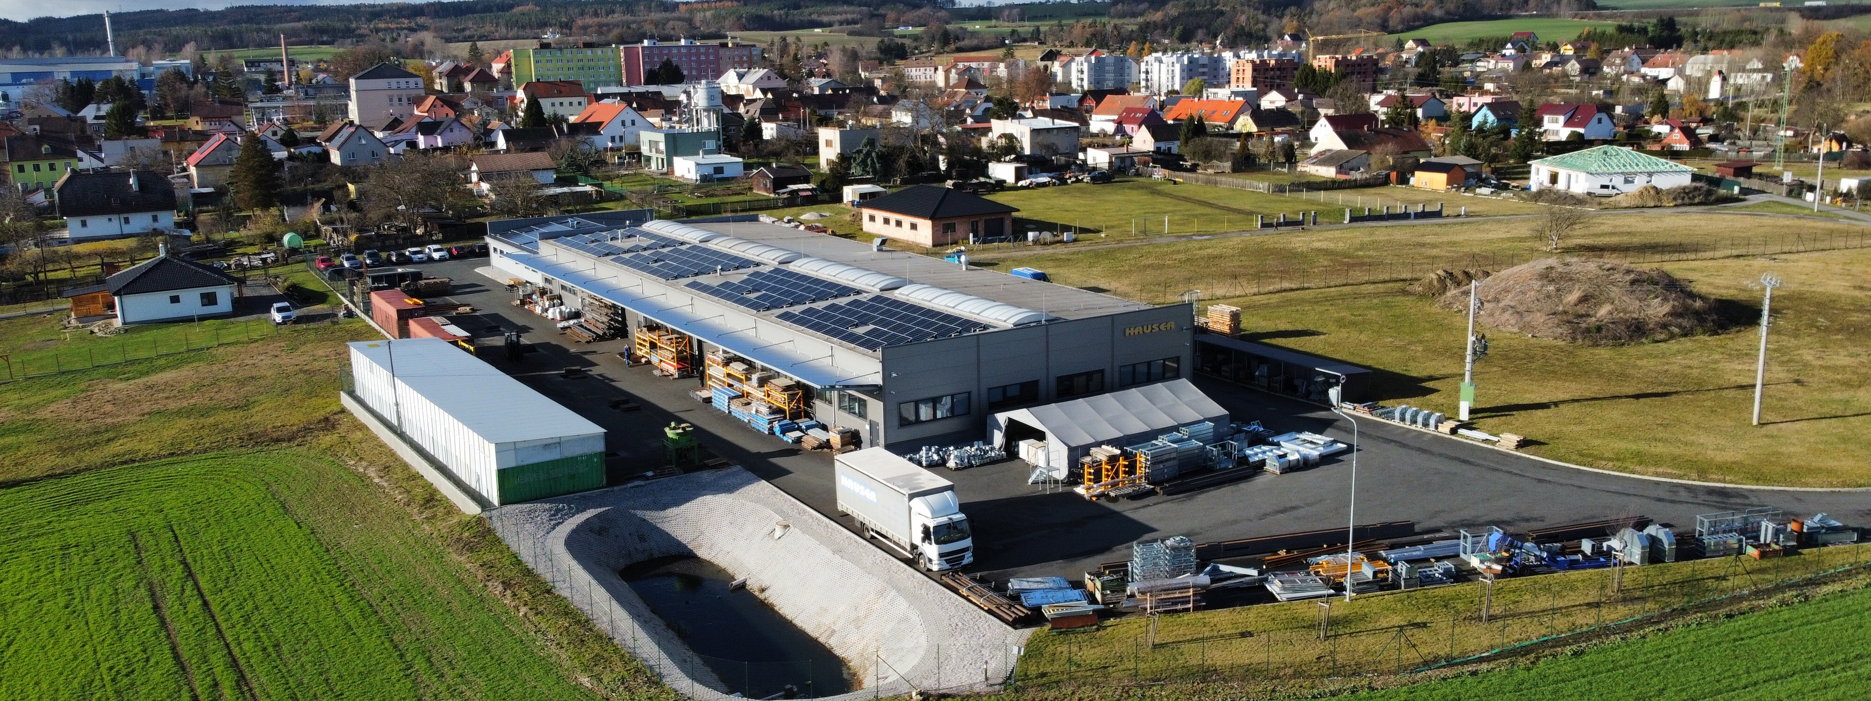
HAUSER CZ S.R.O.
Nicola Gennertová
učo 31891

Slide 2

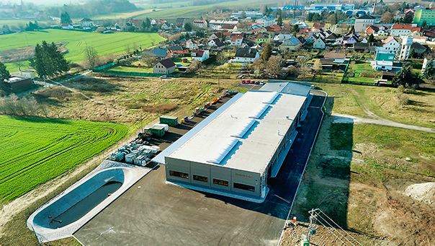
ČESKÁ FIRMA
VZNIK 1998
VÍCE JAK 30 ZAMĚSTNANCŮ
ZAKÁZKOVÁ VÝROBA
ČESKÁ FIRMA
VZNIK 1998
VÍCE JAK 30 ZAMĚSTNANCŮ
ZAKÁZKOVÁ VÝROBA
LOAJÁLNÍ ODBĚRATELÉ
LOAJÁLNÍ ODBĚRATELÉ

Slide 3



FINANČNÍ ÚČETNICTVÍ
PREMIER SYSTÉM
FAKTURACE, ARCHIVACE
SKLADOVÉ KARTY, PŘÍJEMKY
ČESKÁ FIRMA
VZNIK 1998
VÍCE JAK 30 ZAMĚSTNANCŮ
ZAKÁZKOVÁ VÝROBA
LOAJÁLNÍ ODBĚRATELÉ
POPTÁVKY, NABÍDKY

Slide 4



STRATEGICKÉ
ŘÍZENÍ
PŘÍPRAVA PODKLADŮ
SYSTÉM STRATEGICKÉHO ŘÍZENÍ
EVIDENCE ZAKÁZEK DO STŘEDISEK
ČESKÁ FIRMA
VZNIK 1998
VÍCE JAK 30 ZAMĚSTNANCŮ
ZAKÁZKOVÁ VÝROBA
LOAJÁLNÍ ODBĚRATELÉ

Slide 5




FINANCE
PODNIKU
VNITROPODNIKOVÉ DOKUMENTY
UPOMÍNKY
BANKOVNÍ ÚČTY
ČESKÁ FIRMA
VZNIK 1998
VÍCE JAK 30 ZAMĚSTNANCŮ
ZAKÁZKOVÁ VÝROBA
LOAJÁLNÍ ODBĚRATELÉ
INVESTICE

Slide 6


MARKETING
DIRECT MARKETING
TECHAGRO BRNO, AGROSPOJ
ČESKÁ FIRMA
VZNIK 1998
VÍCE JAK 30 ZAMĚSTNANCŮ
ZAKÁZKOVÁ VÝROBA
LOAJÁLNÍ ODBĚRATELÉ

Slide 7



PERSONÁLNÍ MANAGEMENT
MZDY
ŠKOLENÍ ZAMĚSTNANCŮ
NABÍDKA PRÁCE
ČESKÁ FIRMA
VZNIK 1998
VÍCE JAK 30 ZAMĚSTNANCŮ
ZAKÁZKOVÁ VÝROBA
LOAJÁLNÍ ODBĚRATELÉ

Slide 8
TEORETICKÉ ZNALOSTI V PRAXI
VÝHLED SPOLUPRÁCE DO BUDOUCNA
ZKUŠENOST
Možnost
Seberozvoje
ADAPTABILITA
ČESKÁ FIRMA
VZNIK 1998
VÍCE JAK 30 ZAMĚSTNANCŮ
ZAKÁZKOVÁ VÝROBA
LOAJÁLNÍ ODBĚRATELÉ

Slide 9
DĚKUJI VÁM ZA POZORNOST

